Slide 1




ВСЕРОССИЙСКОЕ СОВЕЩАНИЕ
ОРГАНОВ ФЕДЕРАЛЬНОГО КАЗНАЧЕЙСТВА
г. Ялта, Республика Крым
21-22 сентября 2018 года
Основные направления контрольно-аналитической деятельности в финансово-бюджетной сфере
Начальник
Контрольно-аналитического управления
в финансово-бюджетной сфере
С.Н. Кузьмина

Slide 2

Направления контрольно-аналитической
деятельности
КОНТРОЛЬНО-АНАЛИТИЧЕСКОЕ УПРАВЛЕНИЕ
В ФИНАНСОВО-БЮДЖЕТНОЙ СФЕРЕ
I
II
III
IV
V
VI
IIV
Планирование
Координация
Мониторинг
Отчетность
Методология
Анализ рисков
Проведение анализов
Отдел планирования контрольной деятельности в финансово-бюджетной сфере
Отдел координации контрольной деятельности в финансово-бюджетной сфере
Отдел анализа текущей деятельности по контролю в финансово-бюджетной сфере
Сводно-аналитический отдел
Отдел совершенствования внутреннего государственного финансового контроля
Отдел анализа рисков в финансово-бюджетной сфере
Отдел внутреннего контроля и внутреннего аудита в секторе
государственного управления

Slide 3
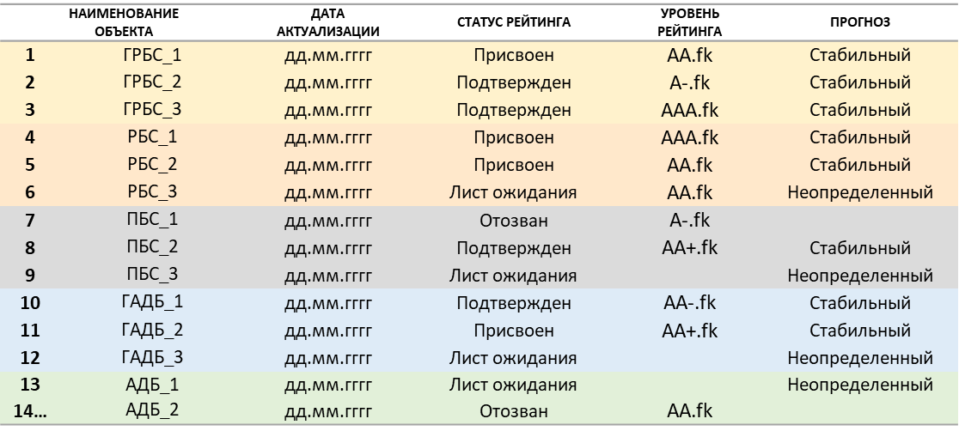
Система рейтингов –
Стратегическая цель Федерального казначейства
VI
ААА.fk* Максимальная степень надежности
*Спецификатор указывает вид рейтинга (сферу его применения)
Спецификаторы:
fk* – общий составной рейтинг Федерального казначейства, складывается из:
ad – рейтинг качества составления бюджета по доходам;
ir – рейтинг качества исполнения бюджета по расходам;
uz – рейтинг качества управления закупками;
ua – рейтинг качества управления активами;
vfa – рейтинг качества системы ВФА и др.
АА.fk Очень высокая степень надежности
А.fk Высокая степень надежности
ВВВ.fk Достаточная степень надежности
ВВ.fk Средняя степень надежности –
малая степень риска
Категории:
В рамках каждого уровня рейтинга к его значению могут быть добавлены
знаки «плюс» (+) или минус (-) для мелкодисперсного ранжирования объектов
(для обозначения относительно более высокого или более низкого уровня надежности в пределах одного уровня рейтинга).
В.fk Удовлетворительная степень надежности –
умеренная степень риска
СС.fk Невысокая степень надежности –
высокая степень риска
С.fk Низкая степень надежности –
критическая степень риска
С.fk
СС.fk
Планирование КМ, назначение внеплановых КМ
С.fk
СС.fk
Проведение контрольных мероприятий
С.fk
СС.fk
Планирование работы внутреннего финансового контроля
и аудита ГАБС

Slide 4
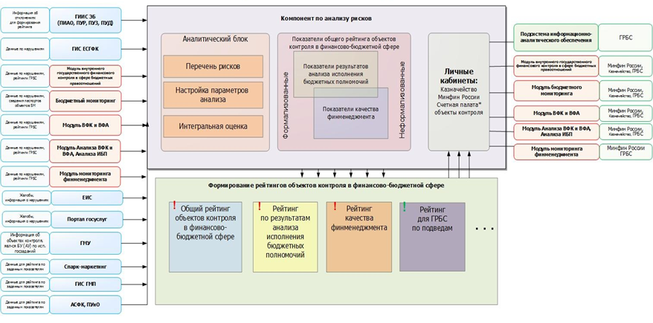
Структура модели построения рейтингов
Федерального казначейства
VI

Slide 5
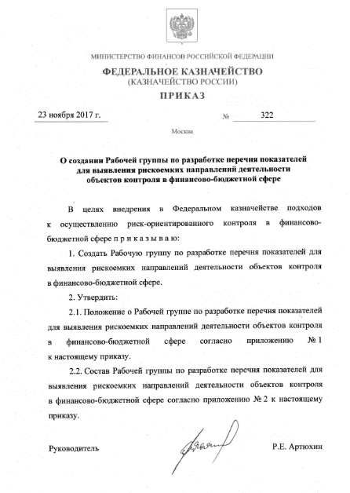
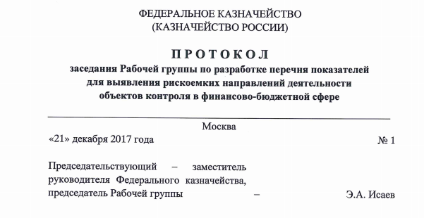
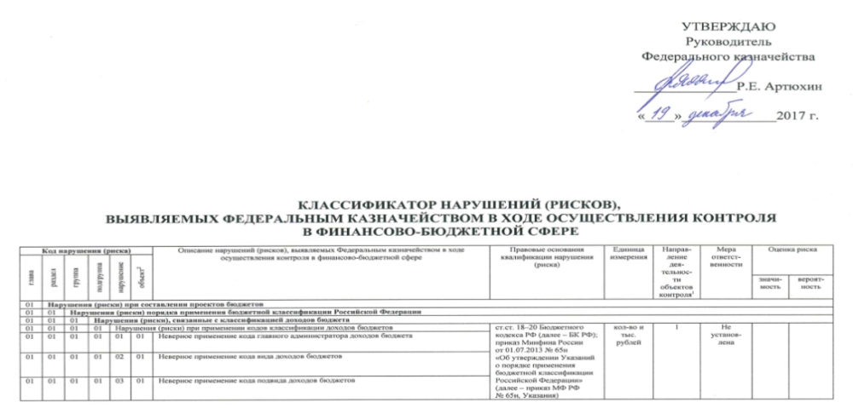
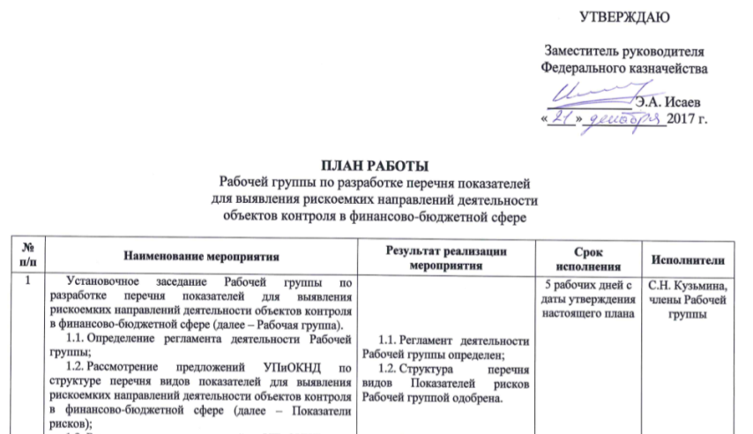
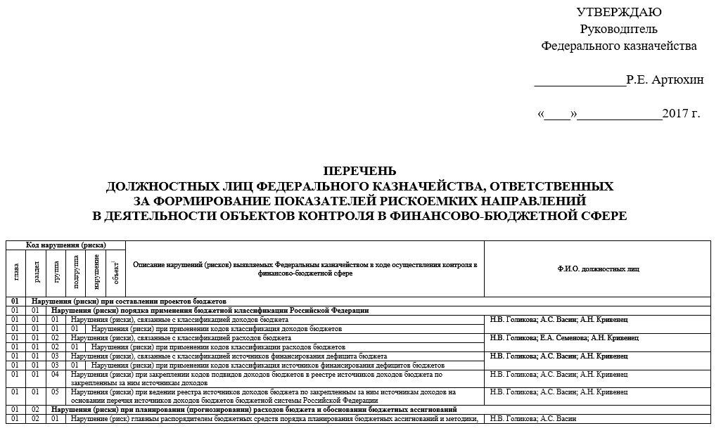
Разработка перечня показателей
для выявления рискоемких направлений деятельности
VI

Slide 6
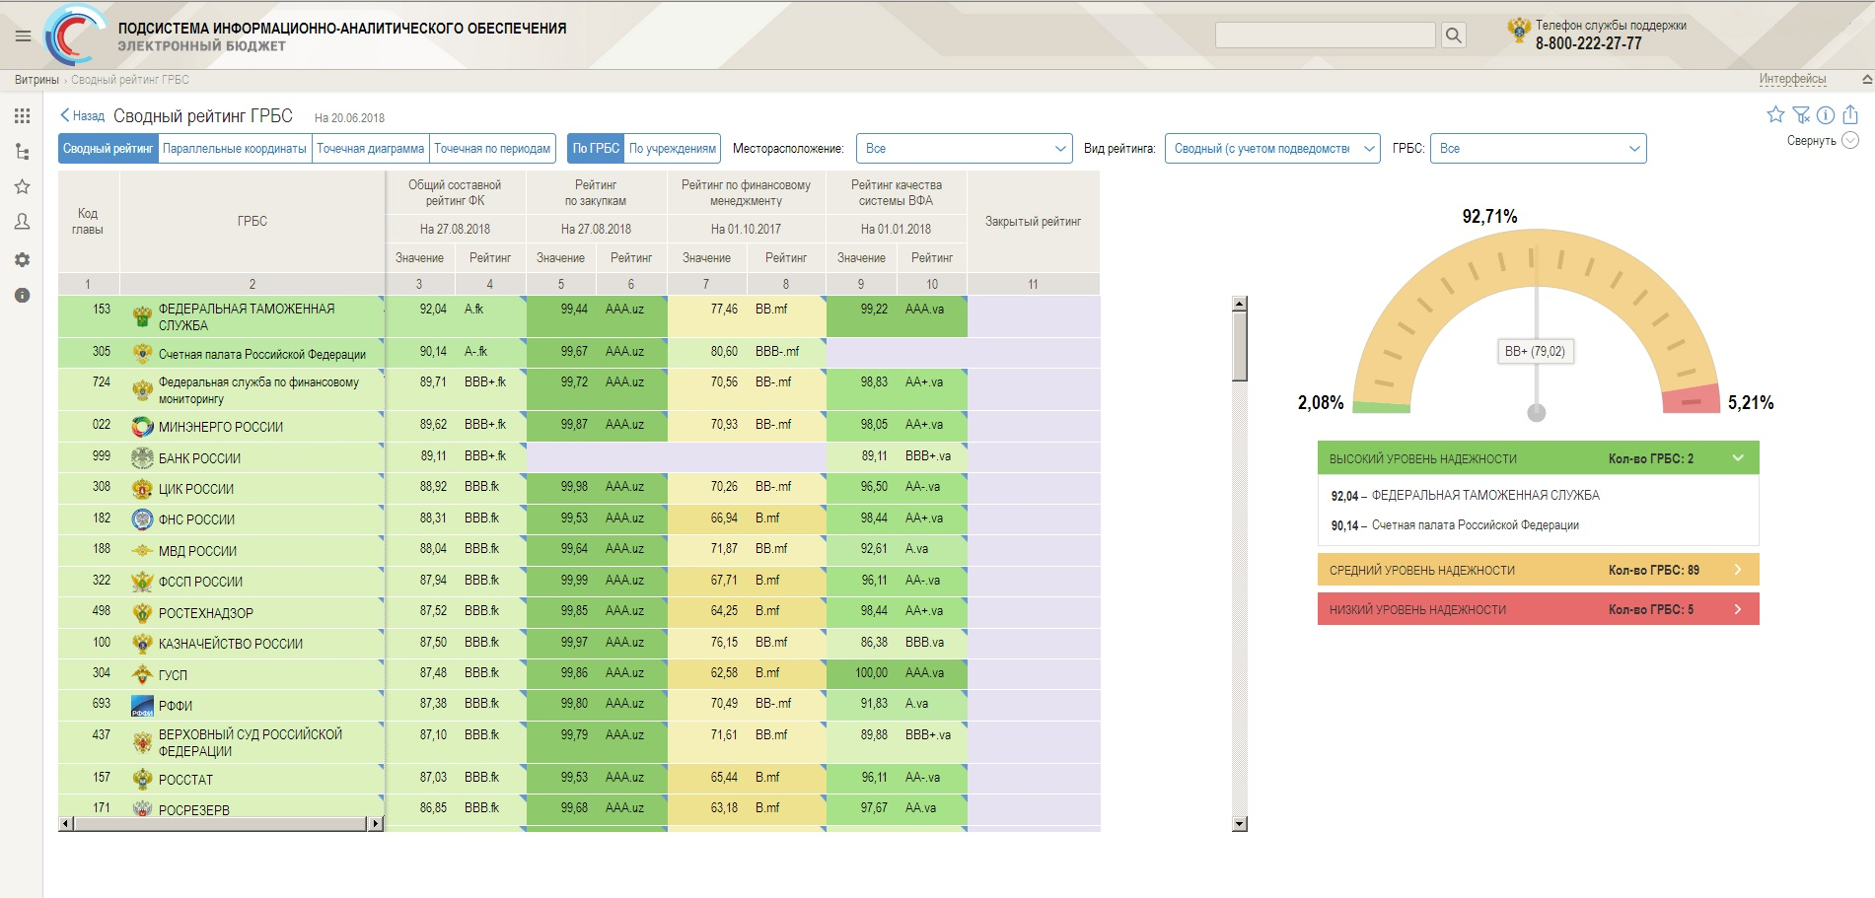
Прототип модели построения рейтингов.
Общий рейтинг ГРБС
VI

Slide 7
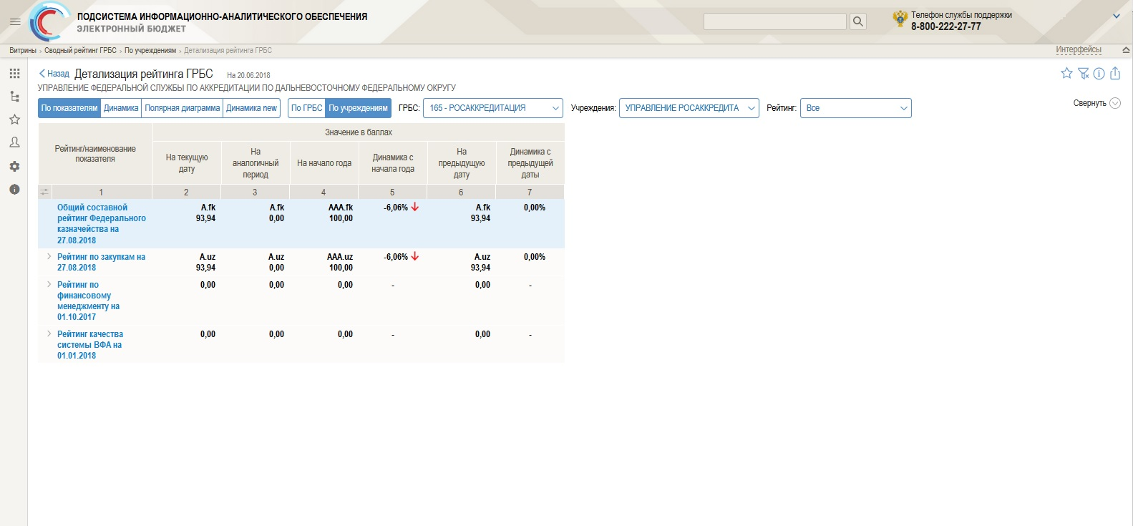
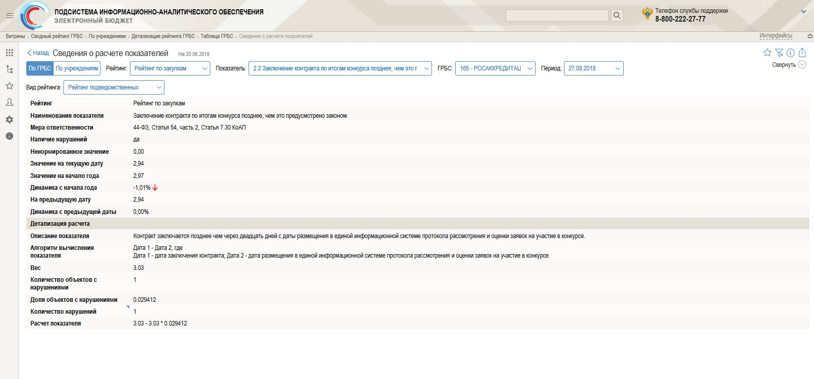
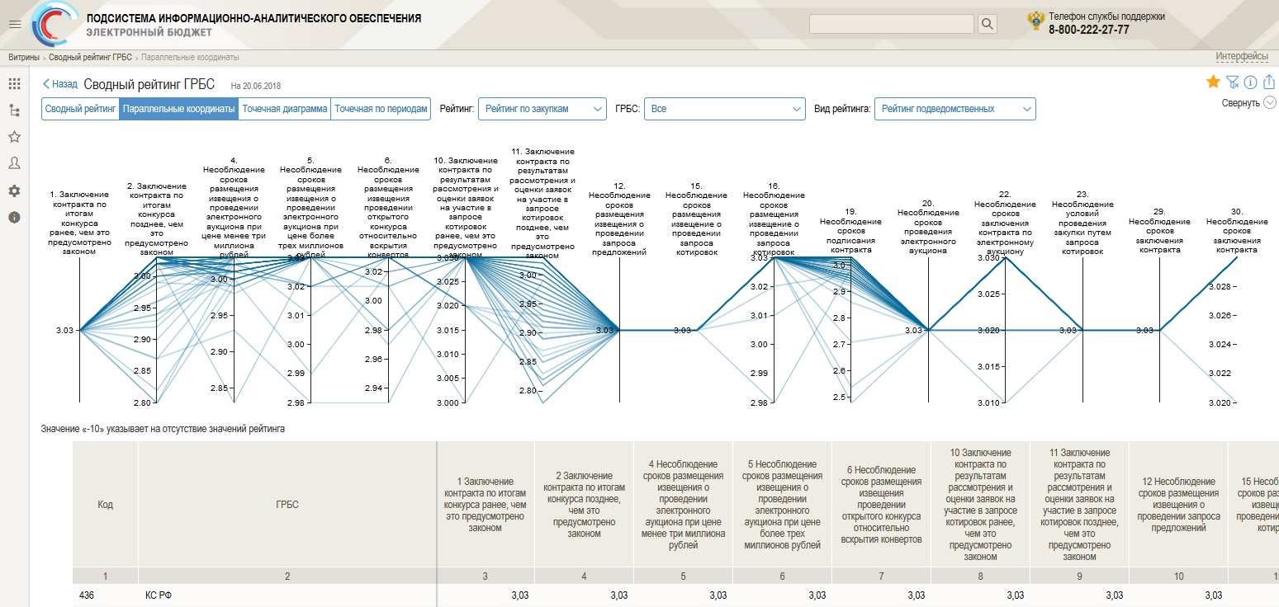
Прототип модели построения рейтингов.
Инструменты визуализации
VI

Slide 8






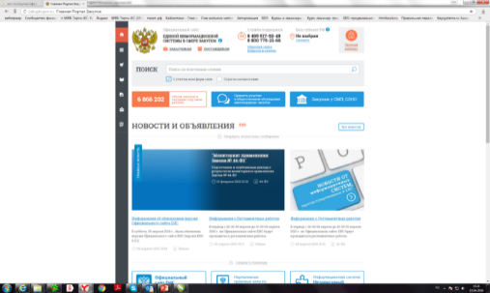




Компонент анализа рисков
ПИАО ГИИС ЭБ
VI
ГИИС ЭБ
ПУР, ПУЗ, ПУД
Компонент «Анализ рисков»
Общий рейтинг объектов контроля
в финансово-бюджетной сфере
Аналитический блок
Перечень рискоемких направлений
Компоненты ПФК
Показатели управления закупками
Неформализованные показатели
Настройка весов показателей
Компонент «Планирование»
ЕИС
Формализованные показатели
Показатели результатов анализов ИБП
Показатели качества финменеджмента
Настройка
параметров анализа
Перечень объектов контроля
Показатели ДСП
Компонент «Подготовка
и назначение КМ»
ГИС ЕСГФК
Конструкторы отчетов
Показатели доведения,
распределения, исполнения средств ФБ по объектам
Данные по допущенным нарушениям
Интегральная оценка
Показатели распределения средств по направлениям
(ГП, ФЦП, ГЗ по субъектам РФ)
Иные
внешние
ИС и ИС ФК
Получение информации для осуществления планирования контрольных мероприятий с учетом риск-ориентированных подходов;
Отбор перечня объектов контроля с большей вероятностью совершения нарушений в финансово-бюджетной сфере;
Оперативная информация об объектах при подготовке и назначении КМ.

Slide 9





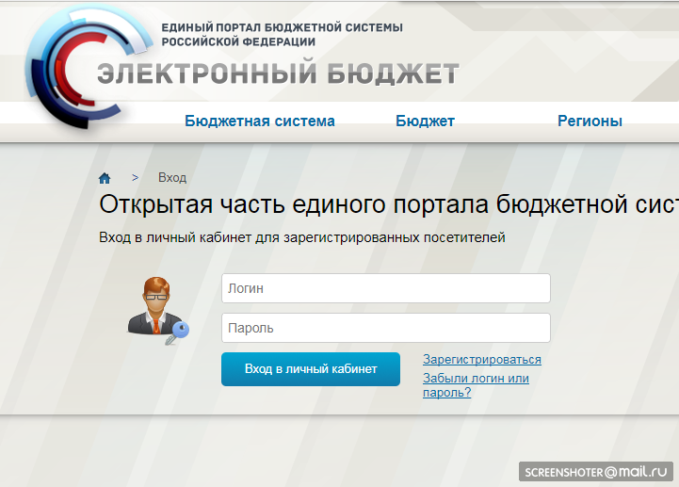











Формирование единого информационного пространства
АС Планирование на новой платформе
VI
Модуль контроля в финансово-бюджетной сфере (АС Планирование на новой платформе)
ЕИС
Рабочее место МФ и иных ОИВ
Обеспечение информационной безопасности
Планирование
Подготовка и назначение КМ
ГИС ЕСГФК
Проведение и оформление результатов КМ
Рабочее место объекта контроля
Личный кабинет
Минфин
Росстат
Решения по результатам КМ
и их реализация
Стационарное рабочее место специалиста ЦАФК,УФК, МОУ
Мониторинг контроля
АСФК
Формирование отчетности
Обеспечение юридически значимого электронного документо-
оборота
Интеграция
Мобильное рабочее место ревизора
иные внешние ИС
Подсистема НСИ
Подсистема управления кадрами
Подсистема информационно- аналитического обеспечения
ПУЗ, ПУР, ПУД, ПБП

Slide 10

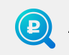



Информационное взаимодействие
АС Планирования с ГИС ЕСГФК
VI
Ввод информации
Приказ ФК от 29 декабря 2017 г. №402
«Об утверждении Порядка формирования и размещения Федеральным казначейством, УФК информации, документов в ГИС ЕСГФК»
ИНТЕГРАЦИЯ
Информация
о плановых КМ
Акт не размещается, только Отчет
ДСП не размещается
АП размещается по итогам КМ
При продлении КМ изменение сроков в Плане не требуется
Уточнение НПА производится
по заявке в СУЭ
АСП
2018 год
Информация
о внеплановых КМ
ОПЫТНАЯ
ЭКСПЛУАТАЦИЯ
10 УФК - пилоты
Результаты КМ
ГИС ЕСГФК
portal.audit.gov.ru
Размещение
ОДНОКРАТНОСТЬ ВВОДА
АС ПЛАНИРОВАНИЕ - ЕДИНОЕ ОКНО ПО МОНИТОРИНГУ РАЗМЕЩЕНИЯ СВЕДЕНИЙ
РАЗМЕЩЕНИЕ В ГИС ЕСГФК ИНФОРМАЦИИ, НЕ СООТВЕТСТВУЮЩЕЙ СВЕДЕНИЯМ АС ПЛАНИРОВАНИЕ НЕ ДОПУСКАЕТСЯ

Slide 11
СПАСИБО ЗА ВНИМАНИЕ!

